Slide 1
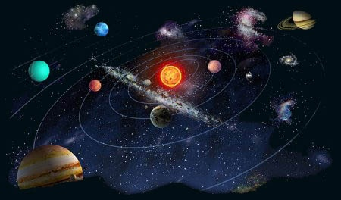
Prečo skleníkový efekt a oxidačný stres
Mgr. Ľudmila Anderková, v Bratislave 24.4.2016

Slide 2
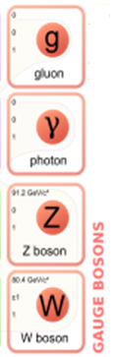





Milí prítomní. Zo štandardného modelu elementárnych častíc si pre potreby tohto koreferátu opäť vyčleníme kalibračné bozóny.
Rok 1879 – 1929 W+- bozón
Rok 1980 – 2029 gluóny a Z- bozón „O2“ = +
Rok 2131 – 2182 fotóny
Rok 2080 – 2130 gluóny
Rok 2030 – 2079 gluóny
Rok 2182 – 2233 gravitóny
Futurologická štúdia - Graf 13 silových polí – Cukrový kód – Svetelné spektrum.
Graviton
?
G
Rok 1930 – 1979 gluóny

Slide 3
Tri kalibračné bozóny, ktoré definujú roky 1980 - 2029
Merkúr starí Gréci nazývali Apolónom a Hermom. Astrológovia blížencami
„O2“ Dva gluóny a Z bozón Tri kalibračné bozóny v jednom cykle.
Dve otvorené struny interagujú do uzavretej struny.
Hermafrodítos, syn boha Herma a bohyne Afrodity sa zamiloval do vodnej nymfy Salmakidy. Podľa mýtov bola ich vášeň taká silná, že spolu splynuli v jedno androgynické (obojpohlavné) telo. Možno aplikovať mýty na civilizačné procesy dneška?
V USA sa v súčasnosti rodí každé sté dieťa ako androgýn. (Počas koncertu speváčka Lady Gaga ukázala penis, transvestita Thomas Neuwirtha(25) alias Conchity Wurst očaril bradou.) V Indii žije milión androgýnov v nehumánnych podmienkach.
Bratislava, 9. 10. 2015 – Ministerstvo spravodlivosti SR predložilo do medzirezortného pripomienkového konania dokument s názvom Akčný plán pre LGBTI ľudí na roky 2016-2019. (Lesbický, Gay, Bisexuálny, Transrodový/transexuálny, Intersexuálny)
Skleníkový efekt je názov pre jav spočívajúci v ohriatí nižších vrstiev atmosféry v dôsledku toho, že atmosféra cez deň prepúšťa krátkovlnné slnečné žiarenie k zemskému povrchu a v noci pomerne efektívne pohlcuje dlhovlnné žiarenie Zeme a otepľuje sa. Skleníkový efekt sa vyskytuje prirodzene na Zemi temer od jej vzniku. Univerzálny vývinový vzorec ďalej UVV, určuje jeho intenzitu. Od roku 2030 s nástupom silového poľa, ktoré ho rozrušuje, by malo nastať ochladenie.
Oxidačný stres vzniká keď telo nevie vyvážiť produkciu voľných radikálov vlastnými silami a pomocou v strave prijatých antioxidantov. Voľné radikály potom putujú po tele a napádajú zdravé bunky a tkanivá. Predpokladá sa, že každá bunka ľudského tela musí denne zvládnuť 10 000 útokov voľných radikálov, ktoré ničia všetko, čo je v ich blízkosti, najmä proteíny, DNA a lipidy. Súvislosť s UVV som hľadala na kurze Oxidačný stres profesorky Ďuračkovej na LF UK v Bratislave.

Slide 4
Silové polia ako nástroje počítačovej grafiky a animácie vesmíru
Nástroje animácie pevných látok
Nástroje animácie kvapalných látok
Nástroje animácie plazmatických látok
Nástroje animácie plynných látok
Je život kvantový jav? Nové odvetvie biológie kladie provokatívne otázky. Rastliny sú kvantové počítače http://technet.idnes.cz/kvantova-biologie-03g-/veda.aspx?c=A160216_123201_veda_mla

Slide 5
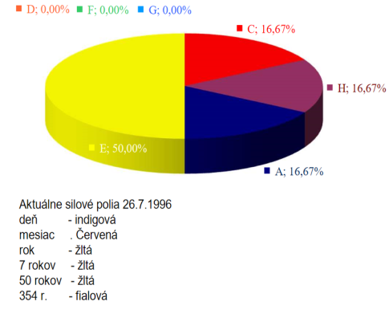
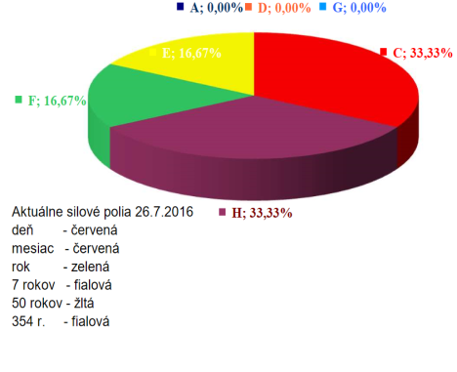
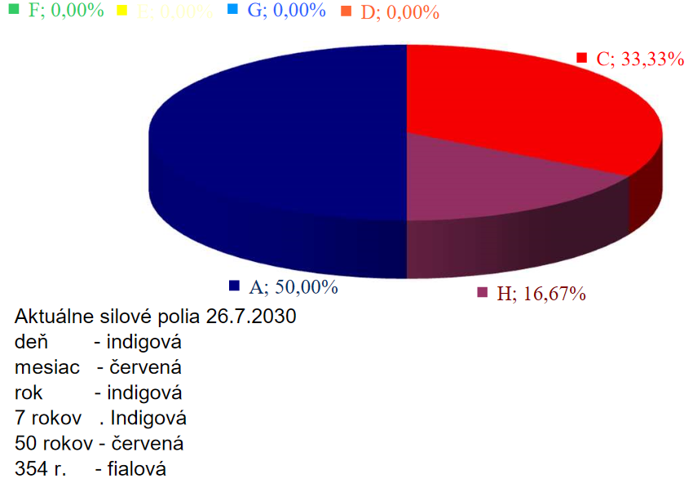
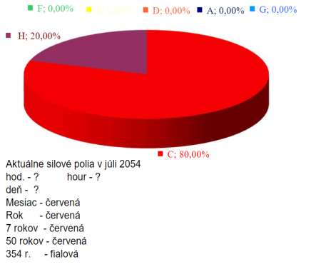
Ochladenie v mesačnom cykle predpokladá ochladenie aj v päťdesiatročnom cykle na základe supersymetrie silových polí Grafické znázornenie silových polí 26 júla

Slide 6


Zjednodušená grafická úprava
Linearita, „línia zrýchlenia času“, hyperaktivita, skleník. efekt a oxidačný stres...
Lokalita, zem, odpor, ľahká mozgová disfunkcia, inteligencia fyzická a tvorivá...
Civilizačná „singularita“, nonlokalita, nonlinearita, sloboda, umelá inteligencia...
Indigové silové pole, 26 dimenzií W+- bozónu, osobná inteligencia, 4skúp.vody...
Fotón, elektromagnetické fialové silové pole, zvnútornenie, duchovný rozmer...
26 júla 1996
26 júla 2016
26 júla 2030
? júla 2054 ?
Ľudové pranostiky od 26 júla Ak je pred Annou pekne, je po Anne mrzko. Anna už nepečie. Svätá Anna – chladno zrána Chladný júl celé leto ochladí. (No ak ...) V júli do košele obleč sa, v decembri po uši odej sa.
Zo štúdie vyplývam že nielen skleníkové plyny spôsobujú ohrievanie planéty, ale aj samotný skleníkový efekt, ktorý je robustnejší vďaka aktuálnemu silovému poľu päťdesiatročného merkúrskeho cyklu.
Silové pole ohňa narúša skleníkový efekt mesačného cyklu a nastáva ochladenie. V päťdesiatročnom marsovskom cykle na základe supersymetrie silových polí predpokladáme ochladenie planéty Zem.

Slide 7
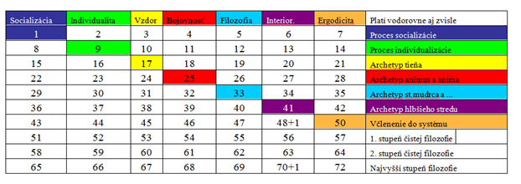
Kalibračné grupy v cyklicky sa opakujúcich biorytmoch.
Testovaná tabuľka vnútorných cyklov → po sebe nasledujúcich desať sedemročných cyklov, ktoré predstavujú vývinový proces človeka.
Tabuľka vnútorných cyklov predstavuje vývinový proces zakódovaný v génoch.

Slide 8
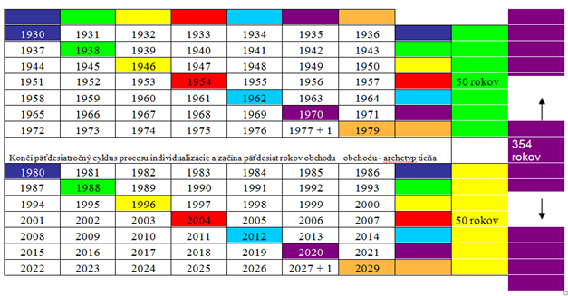
Testovaná tabuľka vonkajších cyklov → Vývinový proces adaptácie človeka na meniace sa životné podmienky a posilnenie procesu hlbšieho „JA“ → Vplyv silových polí na intenzitu skleníkového efektu a oxidačného stresu

Slide 9
Vízia vzostupu hlbšieho „JA“ v merkúrskom cykle Je na nás, aby sme si uvedomili tú hru, ktorú s nami dualita hrá, že sme odovzdali svoju vnútornú osobnú moc tým, ktorí vládnu svetu a je načase, aby sme si ju vzali späť. Nenechajme sa vtiahnuť do hry ani jednou zo strán, ktoré si energeticky vyrovnávajú svoj status ale hľadajme riešenie týchto neblahých hlbokých vnútorných príčin a súvislostí. Vkladajme doňho víziu mieru, priateľstva, lásky, vzájomného rešpektu, vysokej kultúrnej a sociálnej úrovne celého ľudstva, zdravého životného prostredia atď. Buďme poslami mieru a harmónie.

Slide 10
Striedanie silových polí a nástup sedemročného cyklu duchovného rozmeru(2015 – 2021)
Platí pravidlo, že energia sa vracia. Platí to aj medzi vyspelými krajinami Európy a ich kolóniami.
Organizovaný biznis miestnych a zahraničných gangov ako následok predchádzajúcich krokov nadradenej
vrstvy, ktorá sa snaží o trvalo udržateľnú vládu nad svetom.
Odovzdali sme svoju vnútornú moc tým, ktorí vládnu a je na nás, aby sme si ju vzali späť.
Hľadanie hlbšieho „JA“, jeho očista a dosiahnutie stupňa čistej filozofie je na nás.
Táto chronobiológia je zakotvená v génoch. Predstavuje aj adaptačný mechanizmus zápisu cukrového kódu na membrány buniek narodením. Cukrový kód sa počas života nemení, ale konfrontuje s meniacou sa štruktúrou silových polí aktuálnej membrány.
Biorytmus sedemdňového cyklu sa premieta do časovej štruktúry, v ktorej sa bezprostredne odohráva náš každodenný život. Napríklad Jakobíni sa počas francúzskej revolúcie pokúsili popri iných revolučných zvratoch zaviesť i nový kalendár, v ktorom mal týždeň 10 dní. Netušili však, že v dôsledku porušenia 7 dňového biorytmu budú zomierať ľudia a začne hynúť ťažný dobytok. Učme sa na chybách, no nezotrvávajme v nich.
Preto prijmime výzvy vesmíru, ktorého vývojový proces nás vedie smerom k dokonalosti civilizácie alebo k jej zániku.

Slide 11
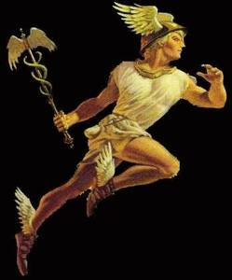
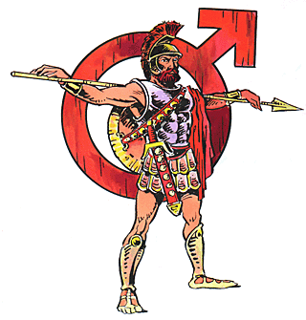
Päťdesiatročný merkúrsky cyklus končí rokom 2029 a v roku 2030 nastúpi Mars
Päťdesiatročný merkúrsky cyklus (1980 – 2029) s dvojitým skleníkovým silovým poľom okolo planéty Zem sa pomaly končí.
Zostane iba prirodzené silové pole skleníkového efektu, ktoré sa nachádza okolo planéty temer od jej vzniku.
Naštartuje sa cyklus ochladzovania planéty (2030 – 2079).
Silové pole ohňa narúša aj prirodzené skleníkové pole Zeme.
Pripravujme sa alternatívnymi zdrojmi energií na nižšie teploty.

Slide 12
Pripomeňme si opäť biorytmy merkúrskeho cyklu
Päťdesiatročný merkúrsky cyklus prechádza v zmysle Jungovej teórie archetypov týmito sedemročnými cyklami :
Proces socializácie (roky 1980 – 1986),
Proces individualizácie (roky 1987 – 1993),
Archetyp tieňa, ktorý je zároveň sedemročným cyklom obchodu (roky 1994 – 2000). V roku 1994 vznikol klub ekonómov.
Nasleduje archetyp animus a anima – vojenský archetyp (roky 2001 – 2007).
Archetyp starého mudrca a matky praprírody (roky 2008 – 2014). Práve v roku 2008 sa klub ekonómov transformuje na klub manažérov.
Archetyp das selbst – hlbší stred (roky 2015 – 2021) podnecuje k duchovným riešeniam:
a/ humánnemu bankovníctvu,
b/ humánnym riešeniam v zdravotníctve,
c/ humánnemu riešeniu gender – filozofie,
d/ hyperaktivity,
e/ oxidačného stresu
f/ skleníkového efektu, (Klimatické konferencie v Paríži 2015 a v New Yorku 24.4.2016
Medzinárodná zmluva o zmene klímy má nahradiť v roku 2020 Kjótsky protokol)
g/ či humánnemu riešeniu hroziacej environmentálnej katastrofy v rámci vojnových konfliktov, súvisiacich s krízou v bankovníctve.
7) Anómia systému – (roky 2022 – 2029) siedmy cyklus predstavuje stav rozkladu a novej filozofie sociálnych, morálnych a kultúrnych noriem tohto cyklu – prechod do vyššieho cyklu.

Slide 13
Kjótsky protokol
Kjótsky protokol k Rámcovému dohovoru OSN o zmene klímy je doplnok Rámcového dohovoru OSN o zmene klímy (text dohovoru je na Slovensku dostupný v Oznámení MZV SR č. 548/2006 Z.z.). Je to medzinárodná dohoda vyrokovaní v súvislosti s globálnym otepľovaním.
Štáty, ktoré podpísali tento protokol sa zaviazali znížiť ich emisie oxidu uhličitého a 5 ďalších skleníkových plynov, alebo sa zaviazali v obchode s emisiami ak udržiavajú alebo zvyšujú emisie ich plynov.
Spolu 141 krajín sveta doteraz podpísalo tento protokol. Významnými výnimkami sú Spojené štáty a Austrália. Ku kľúčovým mechanizmom a nástrojom Kjótskeho protokolu, ktoré sú zamerané na splnenie redukčných cieľov s ohľadom na špecifické podmienky krajiny, patria (a) spoločné plnenie záväzkov (čl. 6), (b) mechanizmus čistého rozvoja (čl. 12) a (c) obchodovanie s ušetrenými emisiami (čl. 17). Protokol bol vyrokovaný v Kjóte v Japonsku v decembri 1997.
Bol otvorený k podpisu 16. marca 1998 a uzatvorený 15. marca 1999. 18. novembra 2004 sa k nemu pridalo Rusko. Dohoda nadobudla platnosť 16. februára 2005.

Slide 14
Slnečná sústava a planéta Merkúr z prísne vedeckého hľadiska
Najvyššou skúmanou kalibračnou grupou priestoročasu je slnečná sústava.
Merkúr je najbližšia planéta slnečnej sústavy k Slnku a najmenšia planéta slnečnej sústavy. Merkúr je malá kamenná planéta s povrchom posiatym impaktnými krátermi. Nemá hustú atmosféru, ktorá by dokázala regulovať povrchovú teplotu.
(Záver prednášky dokumentuje rozdiel medzi prísne vedeckým a holistickým poznaním.)
Polomer: 2 440 km
Vzdialenosť od Slnka: 57 910 000 km
Hmotnosť: 3,285E23 kg (0,055 M⊕)
Dĺžka dňa: 58 d 15 h 30 min
Doba obehu: 88 dní
Gravitácia: 3,7 m/s²

Slide 15
Ďakujem za pozornosť
Na záver si vypočujte hudbu Panovej flauty. Pan bol synom boha Herma, rímskeho Merkúra a nymfy Dryopy).
(Cisár Hirohito, pra...potomok boha Pana , ktorého po porážke v roku 1945 Američania prinútili zverejniť vyhlásenie popierajúce
božský pôvod japonskej dynastie,
sa narodil 29. apríla 1901 a zomrel 7. januára 1989.) Čítajte viac: http://encyklopedia.sme.sk/c/2694395/cisar-hirohito.html#ixzz465pcVkjx

